Slide 1
3장 줄기와 잎
2022. 03

Slide 2
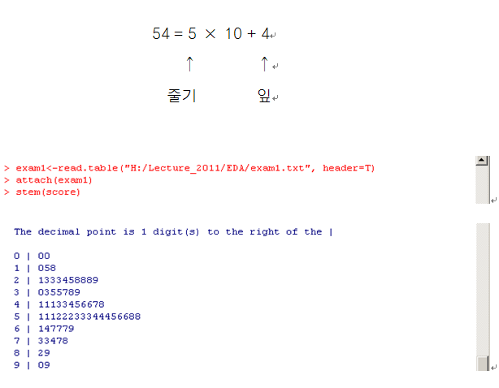
3. 줄기-잎 그림 (Stem-and-Leaf plot)

Slide 3
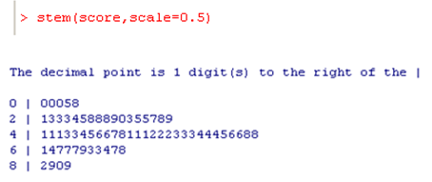
3.1 줄기-잎 그림 (stem-and-leaf plot)
줄기 수 줄이기
줄기 : 0,1 * 줄기 : 6,7 s
2,3 t 8,9 .
4,5 f

Slide 4
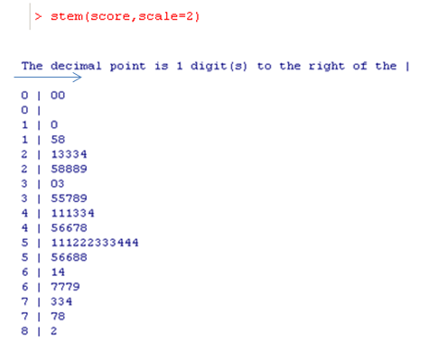
3.1 줄기-잎 그림 (stem-and-leaf plot)
(1) 줄기 수 늘리기
줄기 0 0*(잎이 0,1,2,3,4를 가진 자료)
0.(잎이 5,6,7,8,9를 가진 자료)

Slide 5
3.1 줄기-잎 그림 (stem-and-leaf plot)
참고
줄기의 수에 관한 주장
Sturges : , (자료가 Normal 일 때)
Velleman :
Diction-Kronmal :
단, 는 x 를 넘지 않는 최대 정수

Slide 6
3.1 줄기-잎 그림 (stem-and-leaf plot)
classical ("Tukey-style") stem-and-leaf display
stem.leaf(data, unit, m, Min, Max, rule.line = c("Dixon", "Velleman",
"Sturges"), style = c("Tukey", "bare"), trim.outliers = TRUE, depths = TRUE,
reverse.negative.leaves = TRUE)
data | a numeric vector.
unit | leaf unit, as a power of 10 (e.g., 100, .01); omit to let the function choose the unit.
m | number of parts (1, 2, or 5) into which each stem should be divided; omit to let the function choose the number of parts/stem.
Min | smallest non-outlying value; omit for automatic choice.
Max | largest non-outlying value; omit for automatic choice.
rule.line | the rule to use for choosing the desired number of lines in the display; "Dixon" = 10*log10(n); "Velleman" = 2*sqrt(n); "Sturges" = 1 + log2(n); the default is "Dixon".
style | "Tukey" (the default) for "Tukey-style" divided stems; "bare" for divided stems that simply repeat the stem digits.
trim.outliers | if TRUE (the default), outliers are placed on LO and HI stems.
depths | if TRUE (the default), print a column of "depths" to the left of the stems; the depth of the stem containing the median is the stem-count enclosed in parentheses.
reverse.negative.leaves | if TRUE (the default), reverse the leaves on negative stems (so, e.g., the leaf 9 comes before the leaf 8, etc.).
x | an object of class stem.leaf to be printed.
... | not used: for compatibility with the generic print function

Slide 7
3.1 줄기-잎 그림 (stem-and-leaf plot)
장점
사분위수나 중앙값을 찿기 쉬움
분포의 전체적인 모양(봉우리 개수, 대칭분포, 치우친 방향)을 쉽게 알 수 있음
이상값 유무 파악
단점
자료가 많은 경우는 부적합하고 50개 이하일 때 적합

Slide 8
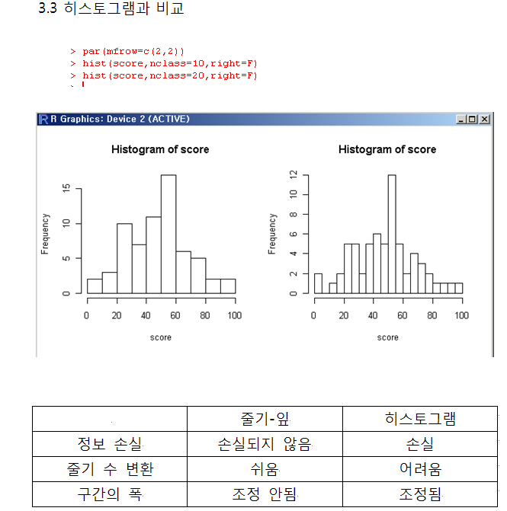
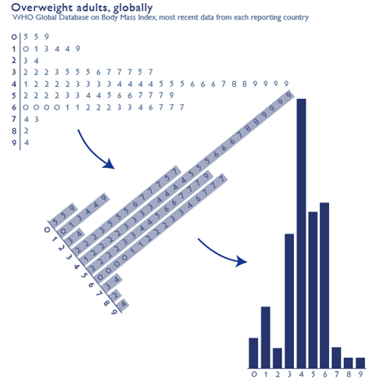
3.1 줄기-잎 그림 (stem-and-leaf plot)

Slide 9
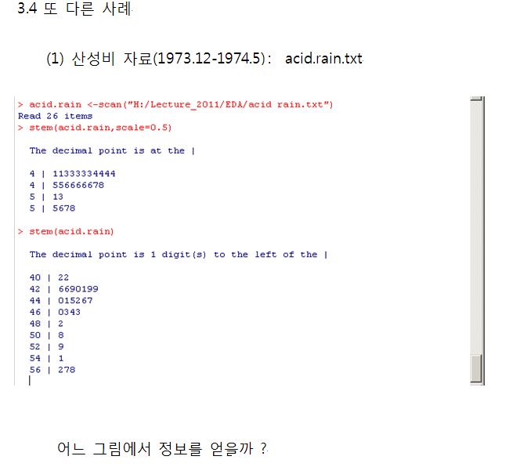
3.1 줄기-잎 그림 (stem-and-leaf plot)
* 참고
수소 이온 농도(pH)는 물질
의 산성과 알칼리성 정도를
나타내는 수치
산성: Ph 7 이하
알칼리성 : ph 7 이상

Slide 10
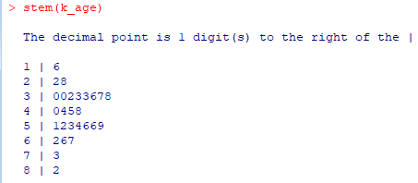
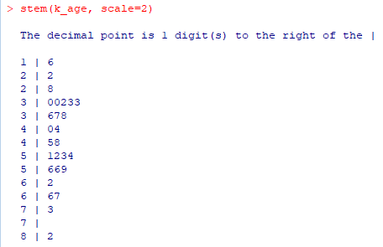
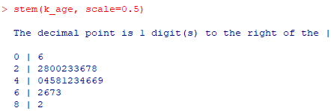
3.1 줄기-잎 그림 (stem-and-leaf plot)
조선 왕 27명의 수명의 줄기 잎 그림
어느 상자 그림이 자료의 특징을 잘 나타내는가?

Slide 11
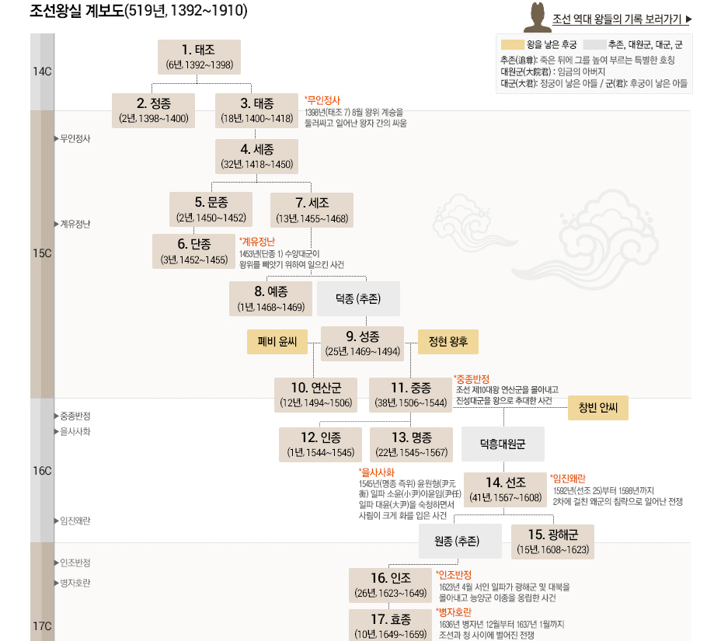
3.1 줄기-잎 그림 (stem-and-leaf plot)
(참고)

Slide 12
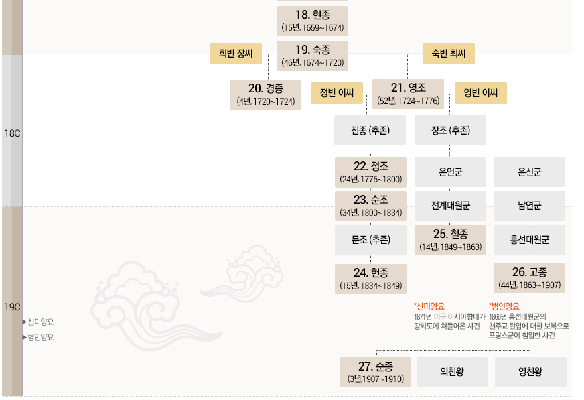
3.1 줄기-잎 그림 (stem-and-leaf plot)

Slide 13
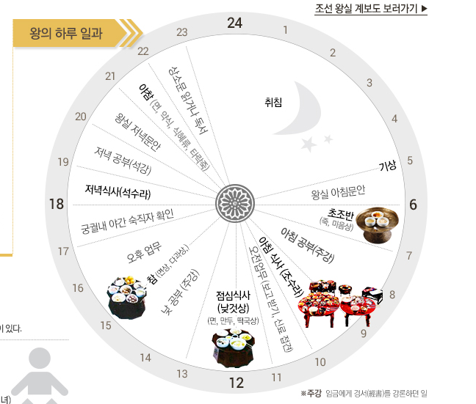
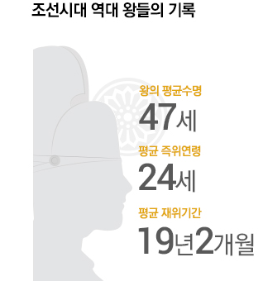
3.1 줄기-잎 그림 (stem-and-leaf plot)

Slide 14
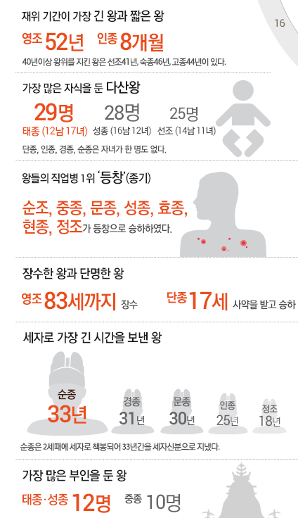
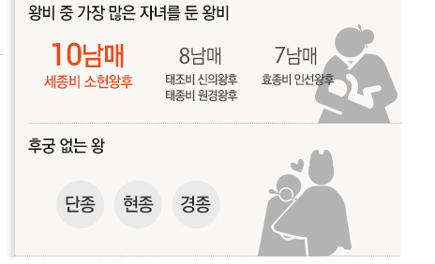
3.1 줄기-잎 그림 (stem-and-leaf plot)

Slide 15
참고
조선 왕이 단명한 네 가지 이유
‘음식과 질병을 통해 본 조선 왕들의 생로병사’(김수진 교수(백석 예술대))
당시 의학의 한계 - 종기
비위생적인 생활 습관 – 목욕
과도한 영양 섭취에 따른 혈액성 염증질환 – 운동부족과 비만
태조(당뇨병), 세종(당뇨병), 중종(노환), 숙종(노인병), 영조(노인성 질환)
과색(過色) –
비와 후궁의 수 : 태종·성종 12명, 중종 10명, 정종·선조 8명
자식 수 : 세종 32명, 태종 29명,성종 28명, 선조 25명, 정종 23명
조선의 왕보다 왕자의 평균 수명은 더 짧음
왕자의 평균 사망나이는 38.6세인데 이중 살해됐거나 20세 전에 숨진 왕자를 빼면
평균 사망나이는 45.3세

Slide 16
3.1 줄기-잎 그림 (stem-and-leaf plot)
줄기-잎 그림에서 알 수 있는 것
군집의 수
집중도
대칭성
자료의 범위 및 산포
특이점의 존재 여부

Slide 17
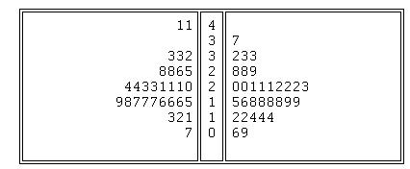
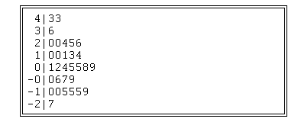
3.1 줄기-잎 그림 (stem-and-leaf plot)
여러 종류의 줄기 잎 그림
붙어 있는 줄기 잎 그림 음의 값을 가진 그림

Slide 18
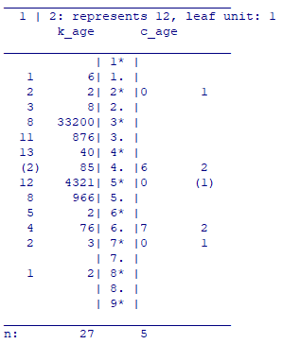
3.1 줄기-잎 그림 (stem-and-leaf plot)
여러 종류의 줄기 잎 그림
install.packages("aplpack") library(aplpack) a<-c(73,62,45,53,38,16,51,28,37,30,56,30,33,56,66, 54,40,33,59,36,82,48,44,22,32,67,52) b<-c(67,20,50,70,46) stem.leaf.backback(a, b)

Slide 19
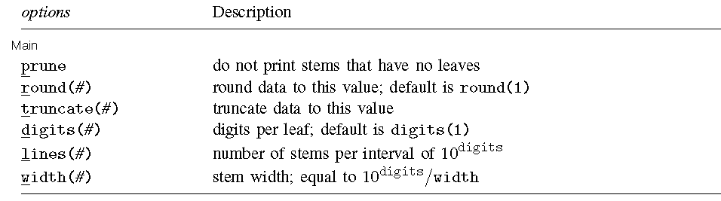
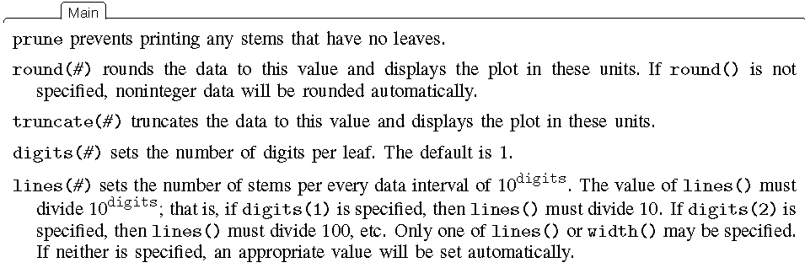
3. 줄기-잎 그림 (stem-and-leaf plot)
기타
http://www.stata.com/manuals13/rstem.pdf

Slide 20
3. 줄기-잎 그림 (stem-and-leaf plot)
숙제
다음 자료는 어느 도시의 속도 제한 전과 후의 자동차의 속도를 측정한 자료이다.
전: 19, 20, 24, 25, 25, 26, 30, 31, 32, 36, 38, 39, 40, 42, 42, 45, 45, 47, 48, 48,
52, 54, 55, 55, 56, 56, 58, 61, 62, 62, 63, 68, 71
후: 11, 18, 22, 23, 25, 28, 29, 30, 30, 32, 32, 32, 35, 39, 40, 43, 44, 45, 47, 47,
50, 51, 51, 53, 56, 62, 64, 65, 67, 73.
이제까지 학습한 stem-and-leaf들을 R을 이용하여 그려보고 분석하시오.

